Slide 1
看板

Slide 2
定义
看板方法，由David Anderson创立，它脱胎于大野耐一所创立的丰田生产方式（TPS），以及埃利亚胡·高德拉特（EliGol-dratt）的约束理论（TOC），并结合统计质量控制（SQC）、排队论（QT）、工业工程（IE）、软件成熟度模型（CMMI）等多个领域的知识，在软件开发社区中获得了极高的关注度，并迅速传播开来。

Slide 3
历史
大卫·J.安德森(David J. Anderson)
看板（Kanban）（大写字母“K”开头）方法指的是自2006—2008年间在Corbis公司涌现的渐进增量式的过程改进方法学。这是一个渐进的（evolutionary）和增量式的（incremental）过程。
看板（kan-ban）（小写字母开头）是一个日语词汇，英文字面意思是“信号卡”（signal card）。

Slide 4
看板资源
大卫·安德森公司David J. Anderson and Associates http://www.djaa.con
The Limited WIP Society http://www.limitedwipsociety.org
“看板开发”雅虎讨论小组http://finance.groups.yahoo.com/group/kanbandev/
Kanban101 http://www.kanban101.com

Slide 5
Kanban例子1
（来自Kanban in Action一书）
虚构故事
背景：团队是一个很小的开发团队，他们为一个大的保险公司服务，负责新发布的手机银行应用。这个团队负责在手机银行这个应用中开发新特性，同时还要支持和维护已经发布的版本。

Slide 6
开发出现了问题
我们经常延迟交付
估算常常不准
整个团队忙得不可开交
优先级不清楚
需求来自四面八方
互相不清楚谁在干什么

Slide 7
白板
把项目原来在Jira中的工作内容贴在白板上。
每个工作项一个记事贴。
我们一般称电子工具为‘信息冰箱’。

Slide 8
白板：可视化工作
你无法对自己没有看到的进行改进。
让隐藏的工作无所遁形
为每个工作项建立一个即时贴即可轻易做到
帮你理凊
谁在干什么
你正在处理的工作
进行中的工作数量
工作可视化之后，信息将散播给看到的每个人

Slide 9

工作流映射
待办
分析
开发
测试
验收
等待运维发布
发布生产环境

Slide 10
工作项
卡片上有什么内容?
从卡片上你可以
看到工作项的进展状态
能够决定下一步如何处理
常见的属性为
工作项描述
电子系统中的唯一标识
完成期限
谁在处理这个工作项
工作类型(比如bug或者常规工作)

Slide 11
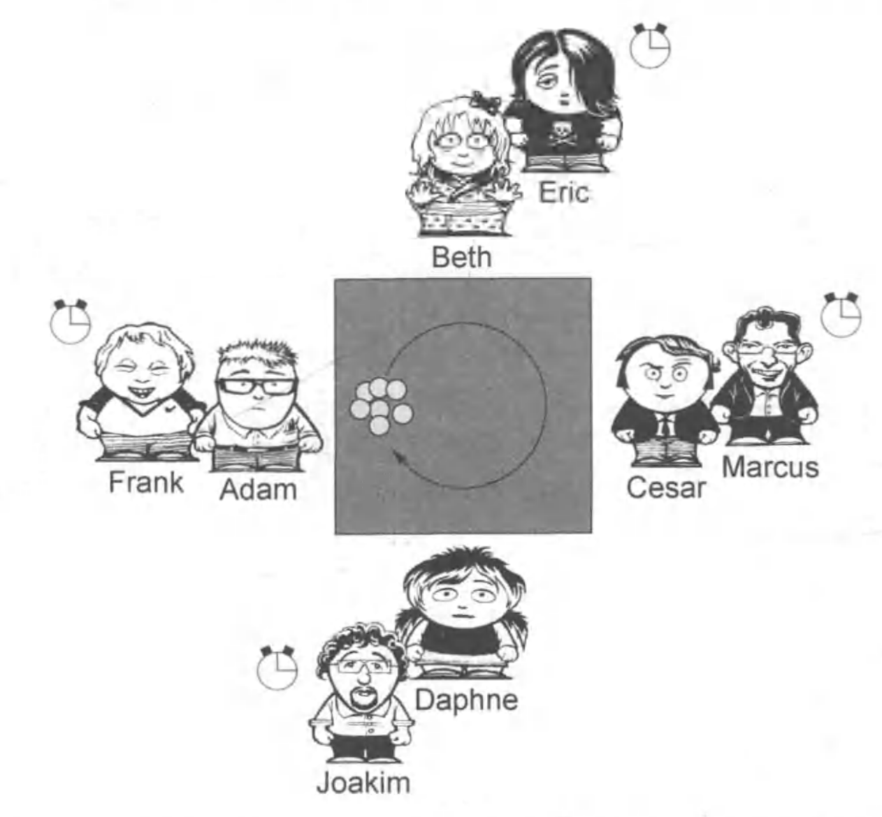
硬币传递游戏

Slide 12
硬币传递游戏说明
你们中4个人请围着桌子坐下来，其他人分别选择一个坐下的同事站在其身后，并掏出手机打开计时器。
每个人要把所有硬币翻一遍，然后传递给下一个人。当所有人都翻过所有硬币之后，他们就完成了工作，并交付给了客户。20枚硬币。
“我来作为客户，为整个工作流计时。我会记录两个时间，一个是第一枚硬币到达我这里的时间，一个是所有20枚硬币到达我这里的时间。”
我们会玩三轮这个游戏，第一轮的规则是每个工人需要把所有20枚硬币翻完后传递给下一个工人；每次翻5枚硬币；每一批次翻1个硬币。

Slide 13
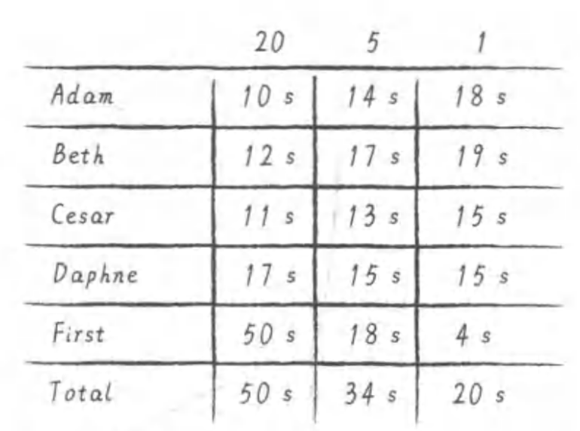
硬币传递游戏结果

Slide 14
Work in Progress(WIP)
在制品 (WIP) 是同时进行中的工作数量，减少在制品使其快速流过整个工作流，即前置时间缩短。
我们不再关注是否每个工人的工作都是最有效率的；
在最后一轮中，前置时间是最短的，但每个工人的工作时间都延长了，从个人来看工作效率下降了，但整个团队的效率最高。

Slide 15
限制在制品1
致力于减少同时处理的工作项
批量规模越小，前置时间越短
流动效率提升的同时资源效率会有所降低
(类似传递硬币的游戏或模拟方法是教人抽象概念的很有力的方式)

Slide 16
限制在制品2
立即实施:停止立项并开始完成
限制在制品将使改进机会浮出水面
着手改进后会获得更快的流动
不要企图找到一个唯一正确的数字作为团队的在制品限制规模.
在制品限制不是仅为了设立规则，而是为了触发讨论

Slide 17
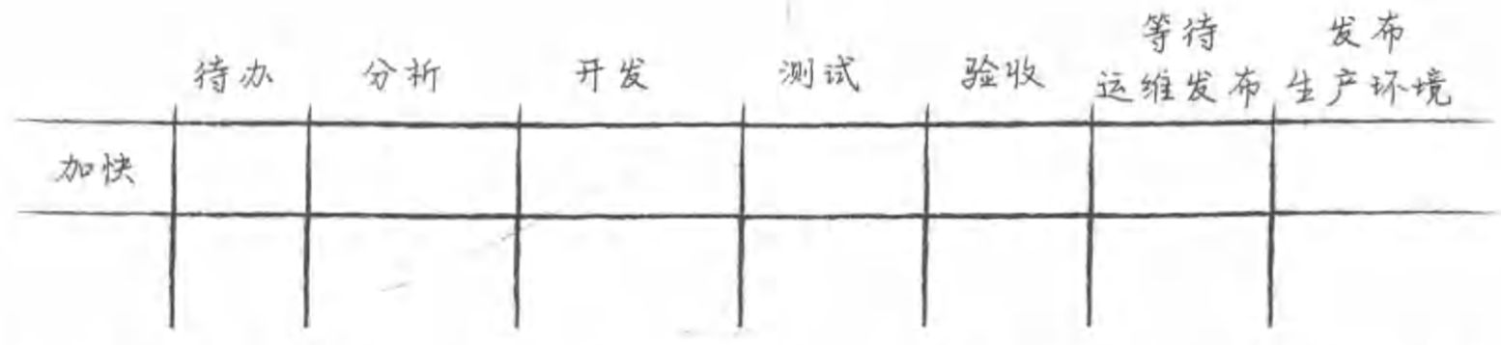
紧急工作
快速通道
处理特殊情况的常用方式
如紧急工作
通常在白板上刻划为单独通道
快速通道的相关规则如下:
任何时候最多只能有一个工作项在快速通道内
每周最多有一个紧急工作
快速通道内的工作项无需计入在制品限制

Slide 18
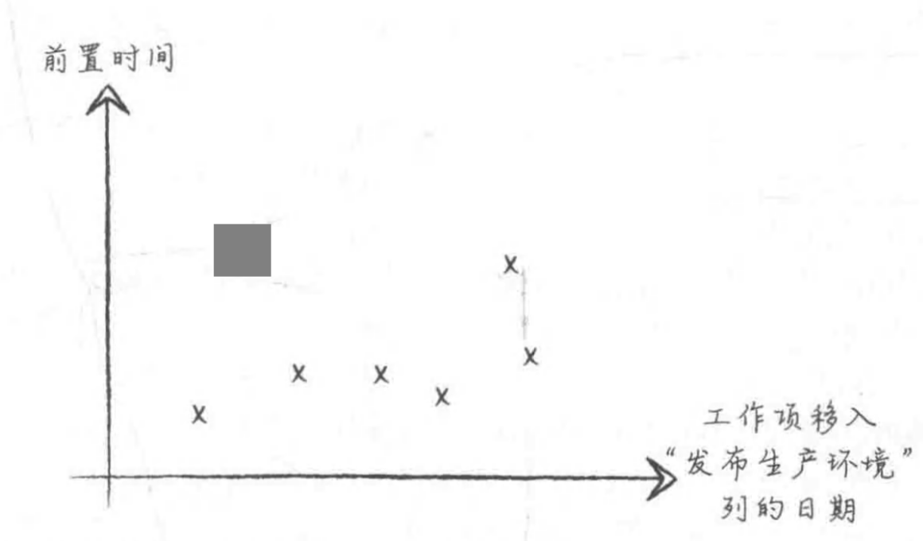
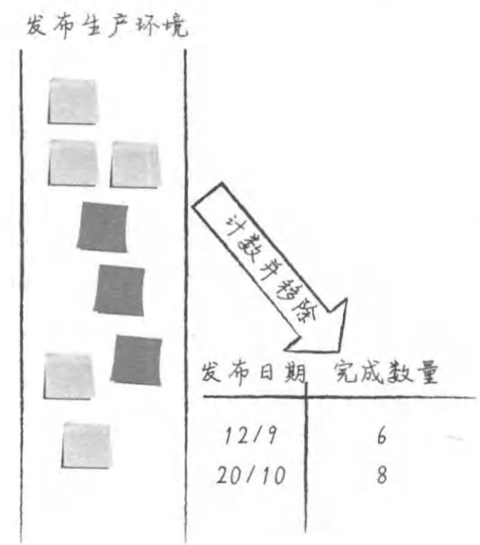
度量

Slide 19
度量
有利于团队改进
团队自己选择度量指标，但不要将度量指标用于绩效考核
两个常用的度量指标为:
前置时间是整个工作流的时间
吞吐量是一定时间段内完成的工作项数量

Slide 20
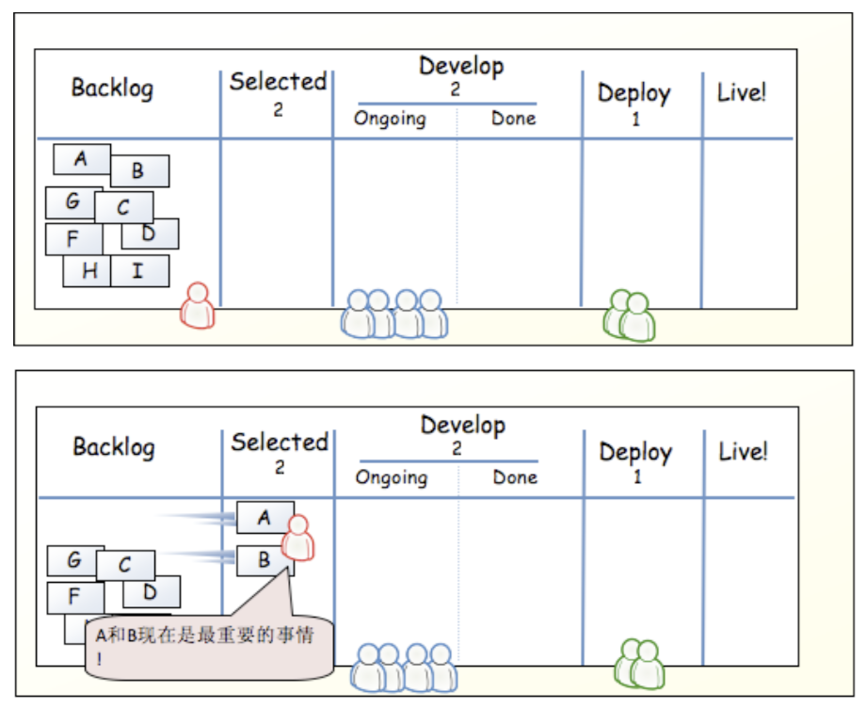
看板例子2
（来自Kanban and Scrum making the most of both一书）

Slide 21
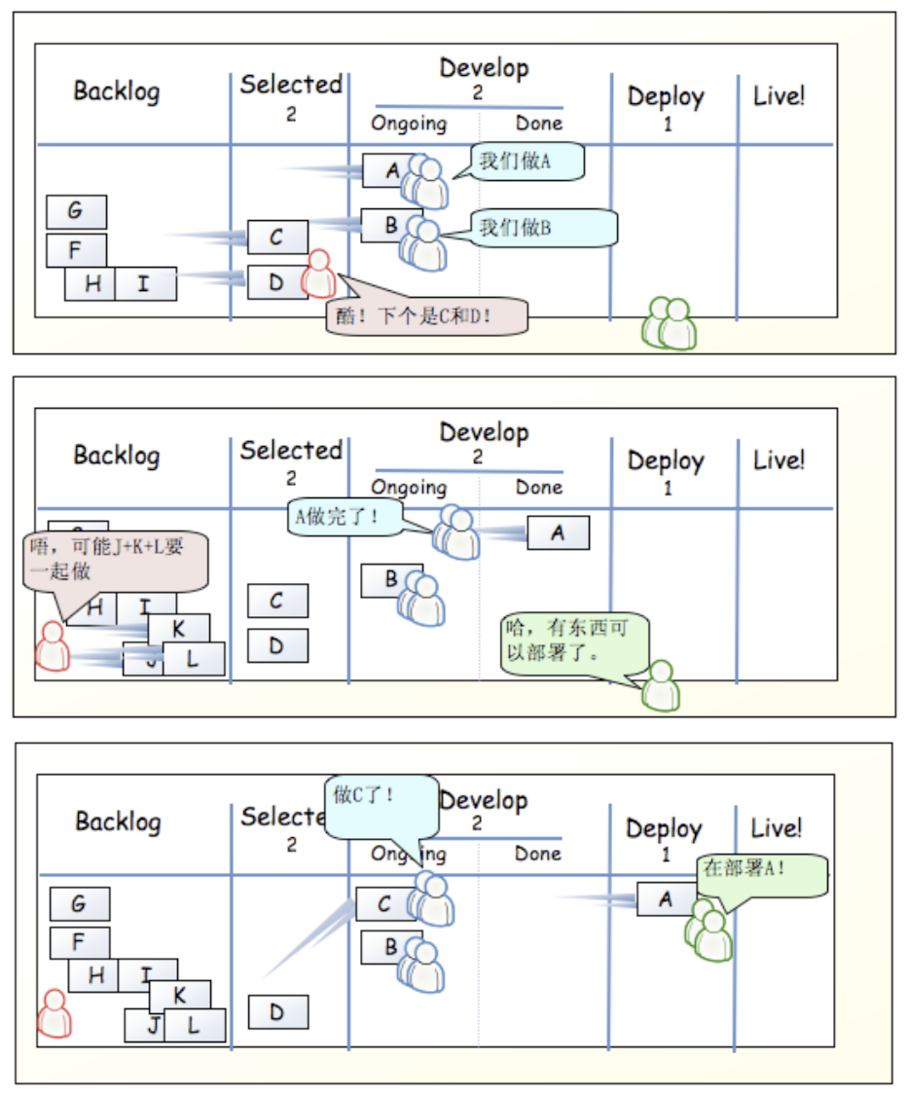

Slide 22
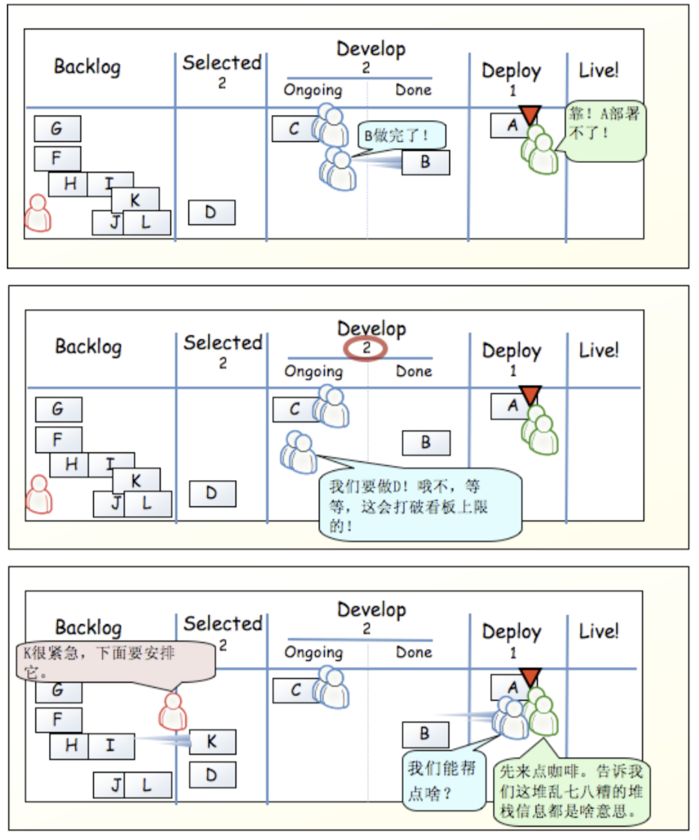

Slide 23
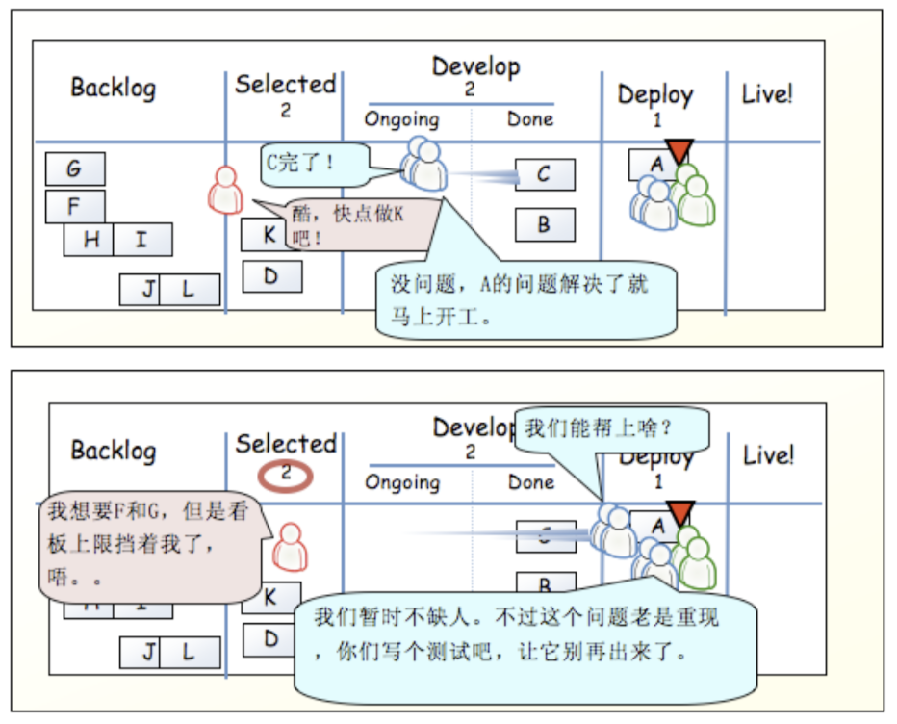

Slide 24
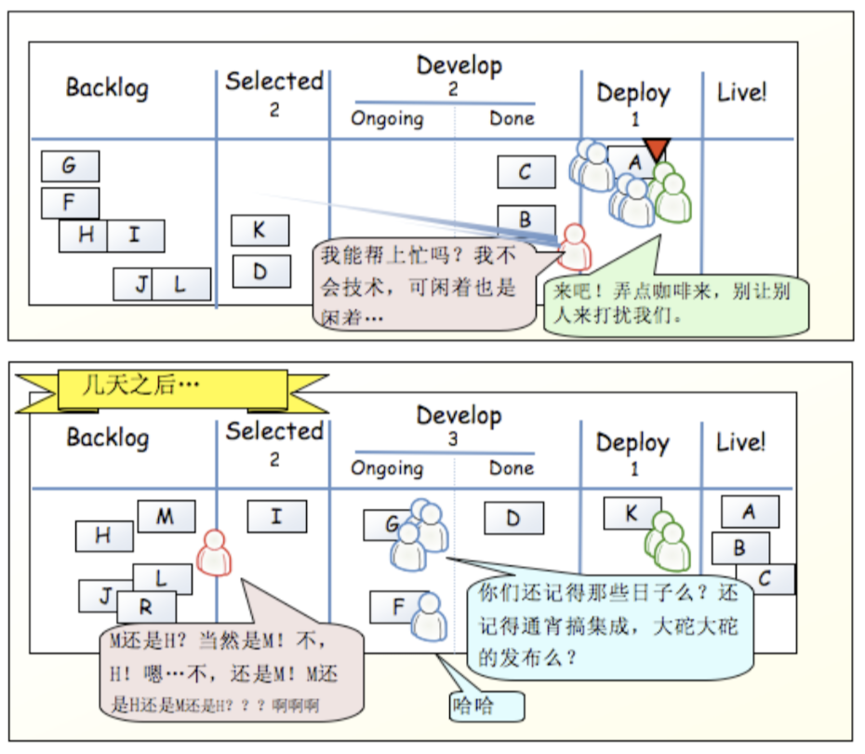

Slide 25
看板不是？
看板并不是一种软件开发生命周期的方法学，也不是一种项目管理的方法。
实施看板时，需要当前已经有一些在运行的过程，这样便可应用看板来逐步改变当前运行的过程。

Slide 26
Kanban 与 Scrum
看板更加适应支撑维护团队
Scrum更加适应全新开发团队
（不绝对）

Slide 27
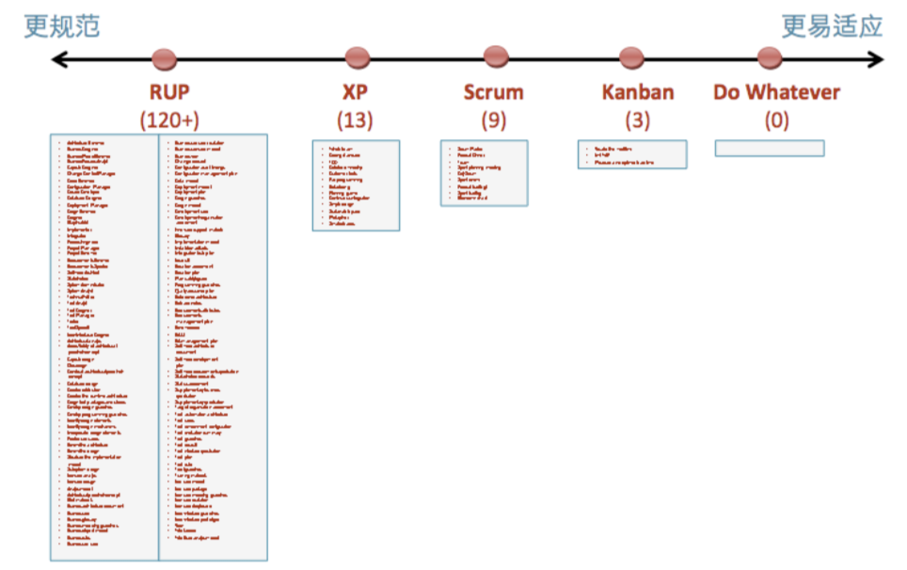
Scrum和看板都是过程工具
Scrum和看板都是适应性很强的，但相对而言，Scrum更规范一些。Scrum多了些约束，少了些选择。

Slide 28
RUP的规范性相当强──它有30多种角色，20多种活动，70多种工件；
XP(极限编程)比Scrum又规范一些。它囊括了Scrum的大部分内容，还多了很多相当具体的工程实践，例如测试驱动开发和结对编程。
Scrum的规范性比XP弱，因为它没有规定任何具体的工程实践。但它又比看板规范，因为它规定了迭代和跨功能团队之类的东西。
Scrum和RUP的主要区别在于，RUP给你的东西太多了，你得自己把不需要的东西去掉;而Scrum给你的东西太少了，你得自己把需要的东西加进来。
看板几乎对任何做法都是开放的。它仅有的约束就是将流程可视化和限制在制品。它离做什么都行只有几步之遥，但仍有令人惊异的力量。

Slide 29
别把自己绑在一种工具上
把工具搭配着用，用在合适的地方。
无法想象几乎不用XP的Scrum团队还能成功。很多看板团队也在做每日立会(Scrum实践)。有些Scrum团队也把backlog条目写成用例(RUP实践)，还会限制队列大小(看板实践)。只要有用就行。
不过我们还是要关注每样工具有哪些约束的。假如你在用Scrum，又决定不用固定时长的迭代(或是其他任一款Scrum的要素，3355)，就不要说你在用Scrum了。Scrum本身已经足够浓缩了，如果你去掉一些东西，然后还叫它Scrum，那这个词就失去了意义，只会带来困扰。

Slide 30
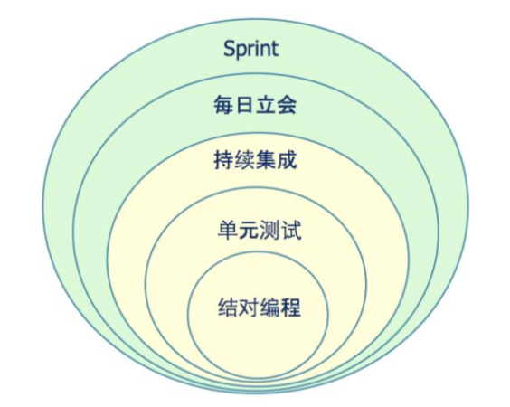
经验主义
Scrum和看板都是经验主义的产物，你用的时候需要先进行试验，然后根据自己的环境作调整。
它最核心的一点就是反馈环。改变=>检查结果=>从中学习=>继续改变。一般而言，反馈环越短越好，这样可以快速调整过程。
•平均生产周期。每次有任务到达“Done”这一列(不管它叫什么吧，反正是最右边那一列)的时候就更新数据。
•瓶颈。典型症状就是X列里面堆满了卡片，但是X+1列里空空如也。找找板上哪里有“气泡”吧。
Scrum反馈环
Kanban反馈

Slide 31
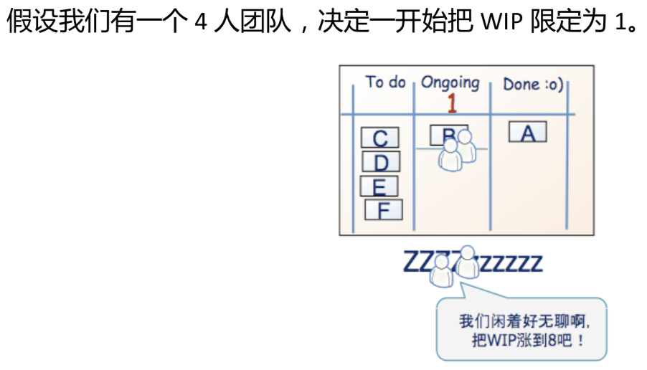
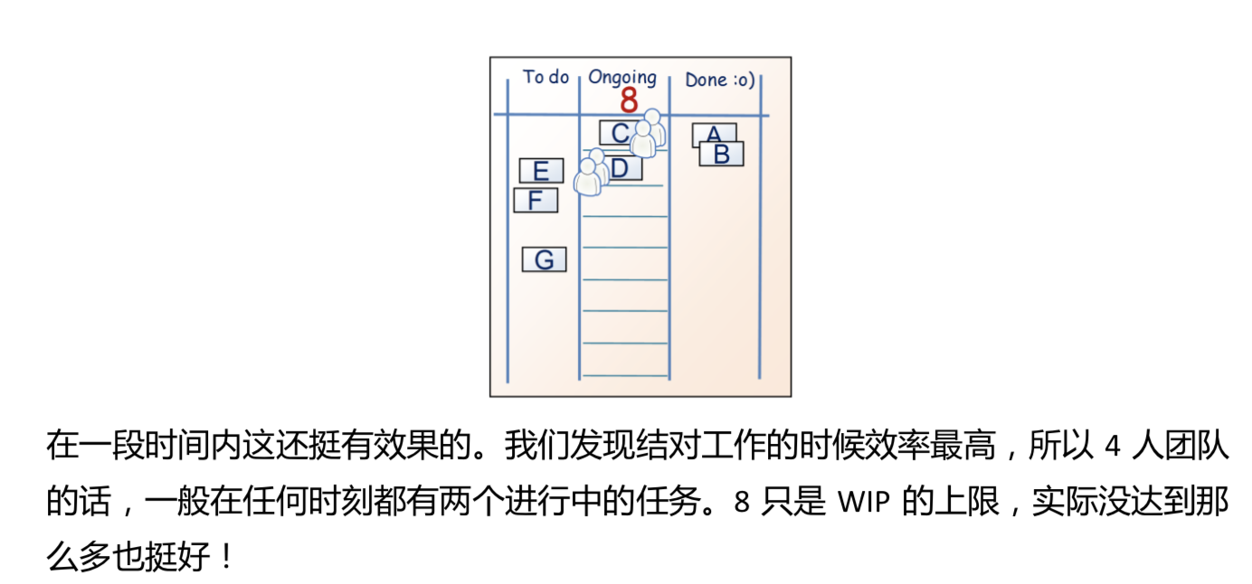
寻找WIP例子
资源利用率低

Slide 32
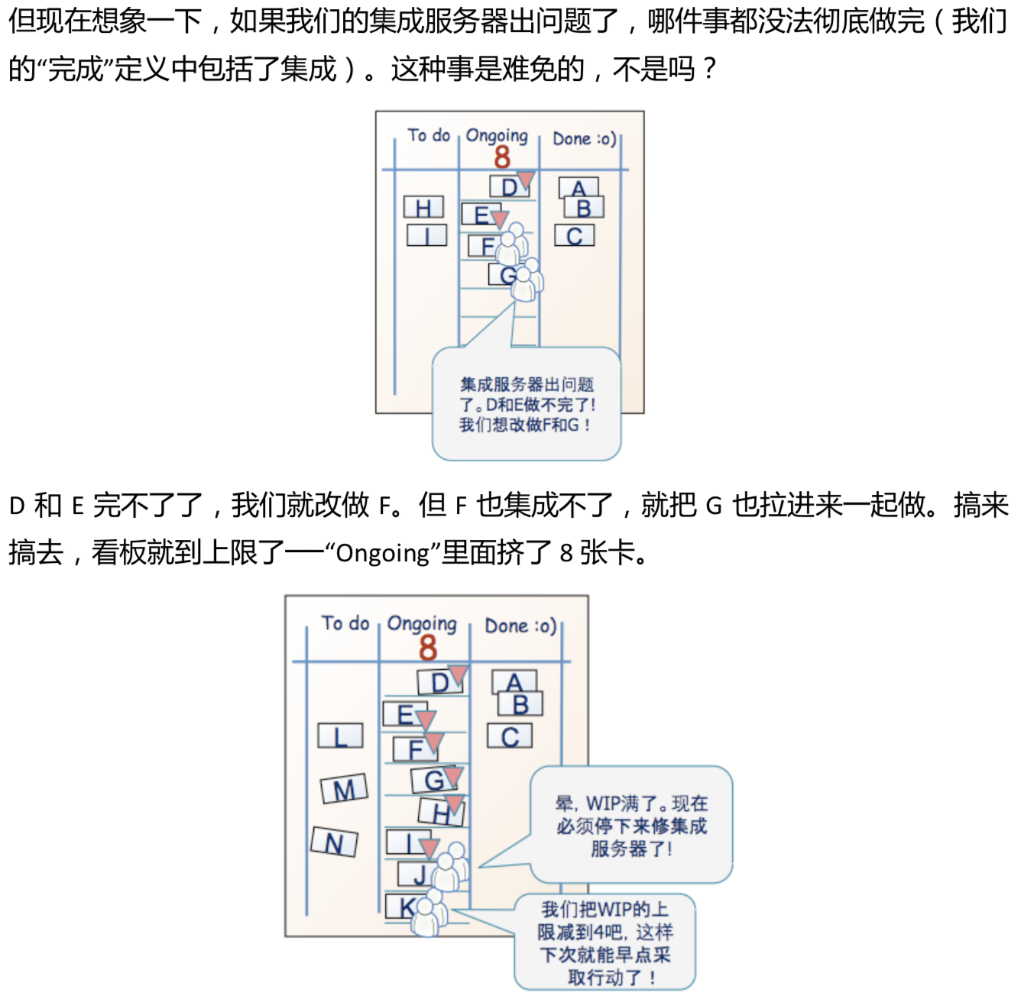

Slide 33
WIP上限提醒我们要采取行动，改善瓶颈;而不是把没完成的工作堆个没完。
但要是WIP当初设成4的话，我们早就能有所反应了，这样平均生产周期还能表现得好点。所以这是要平衡的。我们度量平均生产周期，不断优化WIP上限，以此优化总生产周期。

Slide 34
相似性
• 都是既精益又敏捷、都是拉动式计划、 都限制了WIP。
Scrum的WIP按单位时间限制；看板的WIP按流程状态限制。
• 都以透明的方式驱动过程改进。
• 都关注于尽早交付、频繁交付可发布的软件。
• 根基都是自组织型团队。
• 都需要把工作拆分。
• 发布计划都是根据经验数据(生产率/生产周期)不断优化的。

Slide 35
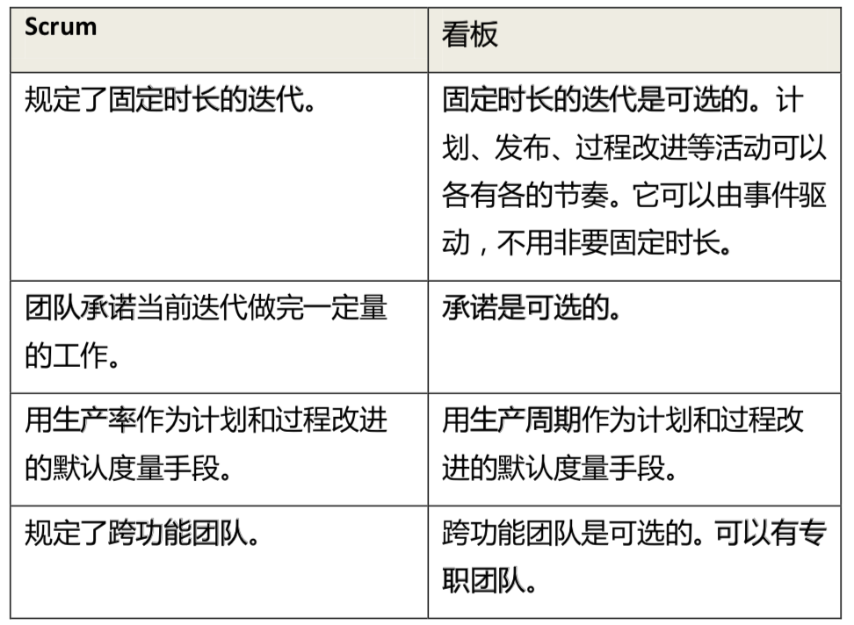
差异（1）

Slide 36
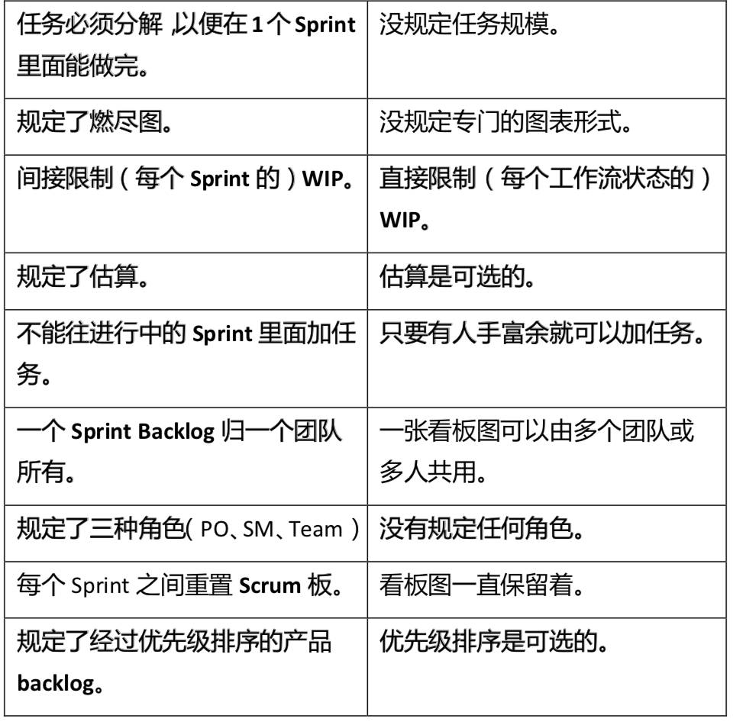
差异（2）

Slide 37
参考文献
Anderson, David J. (April2010). Kanban: Successful Evolutionary Change for Your Technology Business. Blue Hole Press. ISBN0-9845214-0-2.
Marcus Hammarberg and Joakim Sunden. 2014. Kanban in Action (1sted.). Manning Publications Co., Greenwich, CT, USA.
http://www.infoq.com/minibooks/kanban-scrum-minibook

